Slide 1
ДЕЛОВОЕ ПИСЬМО

Slide 2
Кому? Зачем?
Деловое письмо мы пишем в государственные организации, представителям власти.
Цель – сообщить информацию, попросить об информации, а также: .............................................................................
При написании письма надо соблюдать несколько требований:
Письмо должно быть кратким, по существу дела,
Необходимо соблюдать правила этикета при обращении, прощании,
Используем деловой стиль при написании письма.

Slide 3
Обращение
 | Стилистическая характеристика | К кому
(Много)уважаемый доктор/профессор Уважаемый господин, уважаемая госпожа Глубокоуважаемые дамы и господа | официальное | К незнакомому лицу
(Глубоко)уважаемый господин/инженер/доктор /профессор Иванов (Глубоко)уважаемая доктор/профессор/Иванова | официальное | К малознакомому человеку
(Глубоко)уважаемый Антон Иванович Уважаемая Мария Ивановна | официальное | К знакомому человеку

Slide 4
В начале письма
С благодарностью подтверждаем получение Вашего письма от 20-го марта.
Мы благодарим/признательны за Ваше письмо.......и хотели бы Вас поставить в известность о том, что....
Мы получили Ваше письмо от .........и сообщаем Вам, что
Выражаем благодарность за Ваше письмо....

Slide 5
Просьба
Сообщите нам/мне, пожалуйста, когда....
Пришлите нам, пожалуйста...
Просим/Прошу сообщить/прислать...

Slide 6
Заключительные фразы
Zájmena ты, твой se píší s malým písmenem; вы, ваш se rovněž mohou psát s malým písmenem – pouze v korespondenci mezi blízkými přáteli.
Надеемся получить от Вас ответ в ближaйшем будущем.
Заранее благодарим Вас за ответ (сообщение).
Мы будем благодарны за ответ на настоящее письмо в возможно краткий срок.
С интересом ждём Вашего сообщения (скорого ответа).

Slide 7
Поздравление
Уважаемый господин директор
Позвольте поздравить Вас/разрешите поздравить Вас по случаю/ от души поздравляем Вас с... /сердечные поздравления с / в связи с ..... шлем Вам поздравления
и желаем Вам / позвольте выразить уверенность, что .../ шлем Вам искренние пожелания
С уважением/ с почтением/ с наилучшими пожеланиями

Slide 8
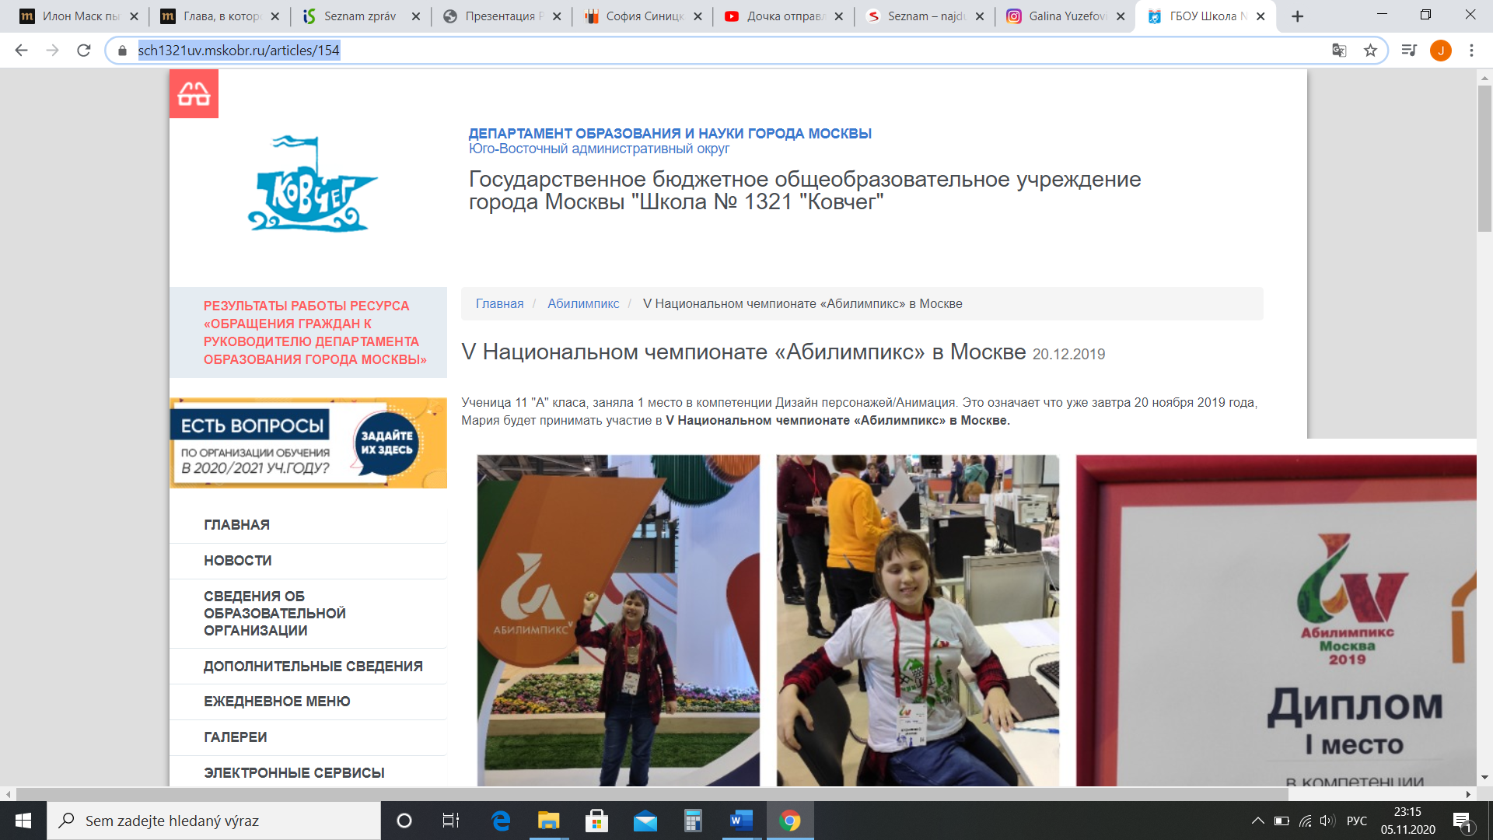
Задание
Прочитайте информацию о победе ученицы школы N 1321 «Ковчег» Марии Кузьменко и составьте директору школы поздравительное письмо. https://sch1321uv.mskobr.ru/articles/154

